Slide 1
印象SDN（认识SDN）
网络可编程

Slide 2
本节课内容-使用ODL北向RESTCONF接口下发OpenFlow流表，打通最简单的网络
1
启动ODL并安装OpenFlowPlugin相关feature
2
安装restconf，dlux相关feature
3
Mininet搭建一个最简单的模拟网络
4
通过ODL的北向restconf接口下发流表打通网络
5
背景知识讲解
OpenFlow协议基础
RESTCONF基础

Slide 3
OpenFlowPlugin相关feature介绍及安装
odl-openflowplugin-flow-services-rest
feature:info odl-openflowplugin-flow-services-rest

Slide 4
ODL的web界面dlux
安装feature：odl-dluxapps-yangman
安装feature：odl-dluxapps-topology
另外了解下feature odl-mdsal-apidocs
访问方式
http://127.0.0.1:8181/index.html#/yangman/index
http://127.0.0.1:8181/apidoc/explorer/index.html
http://127.0.0.1:8181/apidoc/18/explorer/index.html

Slide 5
Mininet介绍及使用
未来网络学院实验平台提供的已安装好的mininet虚机
基本命令
启动: sudo mn –controller=remote,ip=,port=6653
查看节点，拓扑: nodes , net
查看流表: dpctl dump-flows [bridge]

Slide 6
实验
Mininet建立拓扑
建立最简单的一个交换机，两台主机的拓扑（启动时不带任何拓扑参数，默认的）
下发流表
设计如何下发一条流表，两条流表和三条流表打通两台主机

Slide 7
OpenFlow协议介绍
Introduction of OpenFlow Protocol

Slide 8
OpenFlow与SDN
SDN ≠ OpenFlow
OpenFlow
OpenFlow作为SDN的主要实现方式，是承载SDN的一个重要协议。OpenFlow的发展史就是SDN的发展史，OpenFlow对整个SDN的发展起了功不可没的作用。
SDN
SDN是一个比较抽象的概念，目的是网络更灵活，它可以由很多网络协议和方案来实现。
OpenFlow仅仅是SDN众多南向协议的一种

Slide 9
OpenFlow协议简介
OpenFlow协议是描述控制器和交换机之间交互信息的南向接口标准。
在基于OpenFlow协议的SDN网络中，控制器在网络中相当于上帝，可以知道网络中所有的消息。控制器和交换机之间就是遵循OpenFlow协议规范进行连接建立，流表下发和信息交换，实现对网络中所有OpenFlow交换机的控制。
讲解内容提纲：
OpenFlow协议版本介绍
OpenFlow端口
OpenFlow Match介绍
OpenFlow Instructions介绍

Slide 10
OpenFlow：协议版本
Openflow 目前最高版本为1.5.1 但是业界使用最多的是1.0和1.3，其中1.3.X是LTS(long term support)版本
Version | Statistics | Matches | Actions | Instructions | Ports
OF 1.0 | Per table/flow/port/queue | 12/ | 13/ | 1 | 8
OF 1.1 | Group/Action bucket | 15/ | 32/ | 0 | 8
OF 1.2 | -- | 36/ | 51/ | 5 | 8
OF 1.3 | Per flow meter | 40/ | 58/ | 6 | 8
OF 1.4 | Optical port properties | 41/ | 59/ | 6 | 8
2009.12
2011.2
2011.12
2012.4
2013.8
2015.4
OpenFlow 1.0
OpenFlow 1.1
OpenFlow 1.2
OpenFlow 1.3
OpenFlow 1.4
OpenFlow 1.5.1
单表
L2+IPv4
多表
组表
MPLS & VLAN
多Controller
Meters
OXM, TLV
重构能力协商
IPV6扩展头
Meter
辅助连接
流表同步机制
Bunding消息
Egress Tables

Slide 11
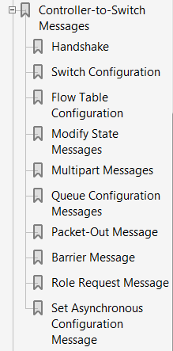
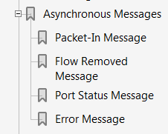
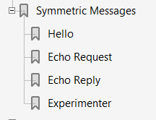
OpenFlow：OpenFlow v1.3.0协议包分类
OpenFlow协议定义了以下三种消息类型 每种又可分为若干种子类型
控制器到交换机的消息
异步消息
对称消息

Slide 12
OpenFlow：OpenFlow v1.3.0协议包分类续
对称消息
控制器到交换机
异步消息
/* Barrier messages. */
OFPT_BARRIER_REQUEST = 20, /* Controller/switch message */
OFPT_BARRIER_REPLY = 21, /* Controller/switch message */
/* Queue Configuration messages. */
OFPT_QUEUE_GET_CONFIG_REQUEST = 22, /* Controller/switch message */
OFPT_QUEUE_GET_CONFIG_REPLY = 23, /* Controller/switch message */
/* Controller role change request messages. */
OFPT_ROLE_REQUEST = 24, /* Controller/switch message */
OFPT_ROLE_REPLY = 25, /* Controller/switch message */
/* Asynchronous message configuration. */
OFPT_GET_ASYNC_REQUEST = 26, /* Controller/switch message */
OFPT_GET_ASYNC_REPLY = 27, /* Controller/switch message */
OFPT_SET_ASYNC = 28, /* Controller/switch message */
/* Meters and rate limiters configuration messages. */
OFPT_METER_MOD = 29, /* Controller/switch message */
/* Immutable messages. */
OFPT_HELLO = 0, /* Symmetric message */
OFPT_ERROR = 1, /* Symmetric message */
OFPT_ECHO_REQUEST = 2, /* Symmetric message */
OFPT_ECHO_REPLY = 3, /* Symmetric message */
OFPT_EXPERIMENTER = 4, /* Symmetric message */
/* Switch configuration messages. */
OFPT_FEATURES_REQUEST = 5, /* Controller/switch message */
OFPT_FEATURES_REPLY = 6, /* Controller/switch message */
OFPT_GET_CONFIG_REQUEST = 7, /* Controller/switch message */
OFPT_GET_CONFIG_REPLY = 8, /* Controller/switch message */
OFPT_SET_CONFIG = 9, /* Controller/switch message */
/* Controller command messages. */
OFPT_PACKET_OUT = 13, /* Controller/switch message */
OFPT_FLOW_MOD = 14, /* Controller/switch message */
OFPT_GROUP_MOD = 15, /* Controller/switch message */
OFPT_PORT_MOD = 16, /* Controller/switch message */
OFPT_TABLE_MOD = 17, /* Controller/switch message */
/* Multipart messages. */
OFPT_MULTIPART_REQUEST = 18, /* Controller/switch message */
OFPT_MULTIPART_REPLY = 19, /* Controller/switch message */
/* Asynchronous messages. */
OFPT_PACKET_IN = 10, /* Async message */
OFPT_FLOW_REMOVED = 11, /* Async message */
OFPT_PORT_STATUS = 12, /* Async message */

Slide 13
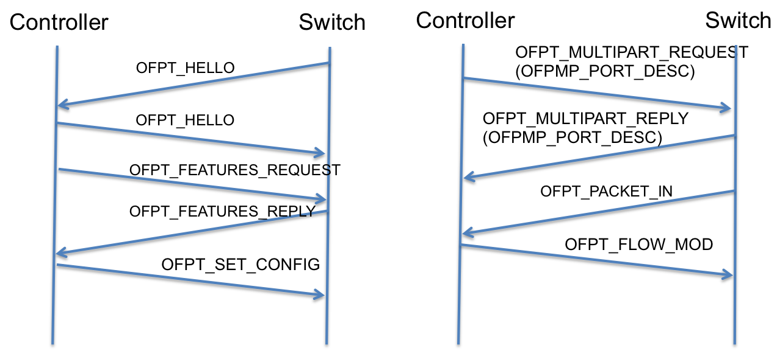
OpenFlow：协议过程

Slide 14
OpenFlow：端口
OpenFlow 端口：OpenFlow 的端口是OpenFlow 处理机和网络其余部分之间传递数据包的网络接口。OpenFlow 交换机之间通过OpenFlow 端口在逻辑上相互连接。
一个OpenFlow 交换机必须支持三种类型的OpenFlow 的端口：物理端口，逻辑端口和保留端口。
OpenFlow标准端口：包括物理端口，逻辑端口，本地保留端口（其他保留端口除外），标准端口可以被用作入口和出端口，它们可在组里使用，都有端口计数器
OpenFlow物理端口：一般和物理硬件端口一一对应
OpenFlow逻辑端口：OpenFlow 的逻辑端口为交换机定义的端口，并不直接对应一个交换机的硬件接口。逻辑端口是更高层次的抽象概念，可以是交换机中非OpenFlow 方式的端口（如链路汇聚组，隧道，环回接口）。物理端口和逻辑端口之间的唯一区别是：一个逻辑端口的数据包可能有一个叫做隧道ID的额外的元数据字段与它相关联

Slide 15
OpenFlow ：端口续
OpenFlow保留端口：Openflow协议保留端口包括
ALL 仅用于outport，所有除了入端口外的其他openflow端口(非OFPPC_NO_FWD)
CONTROLLER ingress port或者output port
TABLE 仅用于packet-out 消息中指示包处理的起点流表
IN_PORT 仅用于outport，把包送至原包进入的端口
ANY 不可用于入口或者出口，仅仅在openflow命令中使用，譬如 OFPT_MULTIPART_REQUEST中的OFPMP_AGGREATE
LOCAL 转到本地网络协议栈和管理栈
NORMAL 通常Hybrid中使用，转到非openflow的处理流程
FLOOD 通常Hybrid中使用，转到非openflow的flood处理流程

Slide 16
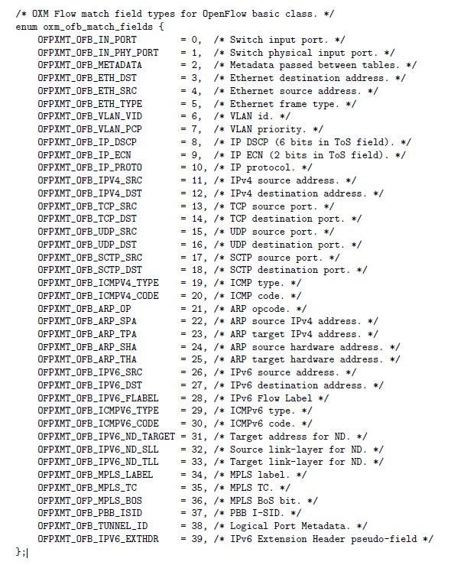
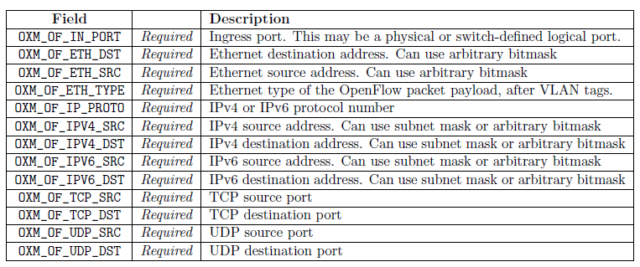
OpenFlow：Match匹配
除了openflow标准定义必须支持的匹配字段外，其他的依赖于厂家的实现
OpenFlow 1.3.1 必须支持的匹配字段

Slide 17
OpenFlow：指令与动作
动作：
Output
Set-Queue
Drop
Group
Push-Tag/Pop_tag
Set-Field
Change-TTL
指令 | 参数 | 是否必须支持
Meter | meter_id | optional
Apply-Actions | action(s) [action list] | optional
Clear-Actions | N/A | optional
Write-Actions | action(s) [action set] | optional
Write-Metadata | metadata/mask | optional
Goto-Table | next-table-id | required

Slide 18
OpenFlowPlugin项目使用介绍
User Guide of OpenFlowPlugin Project

Slide 19
ODL中OpenFlow协议的支持
OpenFlowPlugin项目简介
The OpenFlow plugin project intends to develop a plugin to support implementations of the OpenFlow specification as it develops and evolves.
Specifically the project has developed a plugin aiming to support OpenFlow 1.0 and 1.3.x.
It can be extended to add support for subsequent OpenFlow specifications.
The plugin is based on the Model Driven Service Abstraction Layer (MD-SAL) architecture

Slide 20
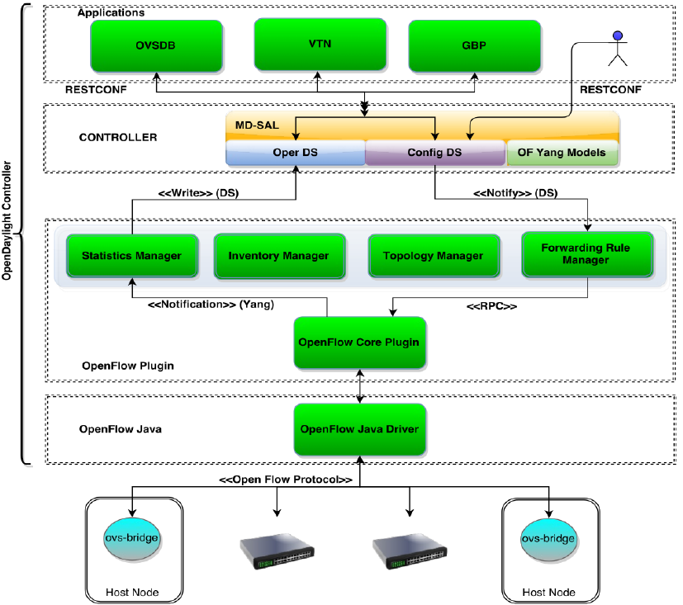
OpenFlowPlugin High Level Architecture

Slide 21
下发OpenFlow流表的两种编程方式
通过北向restconf调用RPC下发流表(也可以把流表写到配置库)
通过Java代码调用RPC下发流表(也可以把流表写到配置库)

Slide 22
RESTCONF协议
标准RFC 8040 https://trac.tools.ietf.org/html/rfc8040

Slide 23
北向接口restconf实现
ODL的两套实现
1. bierman02 restconf/config/ or restconf/operational
2. RFC 8040 restconf/data/ ... ? content=config or content=nonconfig

Slide 24
本节应该掌握的知识点
OpenFlow协议基础
RESTCONF协议基础
Mininet基本使用
了解OpenFlowPlugin及使用ODL restconf进行流表下发
掌握通过ODL下发流表到OpenFlow交换机并让主机可以互通的操作

Slide 25
思考练习题
Mininet建立多个交换机的网络拓扑
下发一条流表实现LLDP报文上送控制器

